Slide 1
Europa
Site-ul oficial al Uniunii Europene
http://europa.eu/index_ro.htm

Slide 2
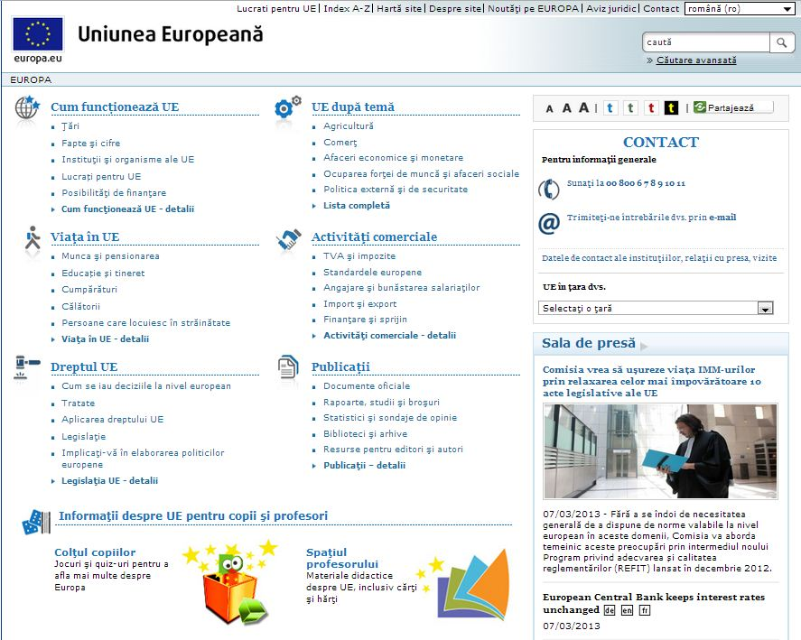
Prezentare Generală

Slide 3
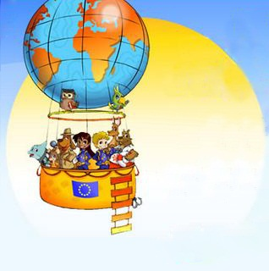
Colţul copiilor
Site-ul UE despre drepturile copiilor este destinat copiilor şi adolescenţilor! Joacă diverse jocuri, uită-te la desene animate şi informează-te despre drepturile tale. Tot aici poţi afla pe cine să contactezi dacă simţi că nu eşti tratat corect. Oli, Ana şi prietenii lor îţi vor arăta ce trebuie să faci!
UE depune eforturi pentru a îmbunătăţi viaţa copiilor şi a tinerilor. Trebuie să îţi cunoşti drepturile, să ştii la ce te poţi aştepta din partea celor din jur şi cu ceea ce nu trebuie să fii de acord!
Sunt atât de multe de aflat, iar aceasta este cea mai bună modalitate prin care o poţi face – prin jocuri! Distracţie plăcută!
http://europa.eu/kids-corner/index_ro.htm

Slide 4
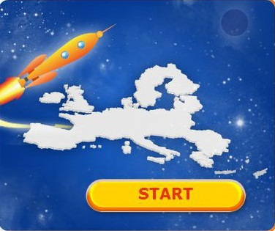
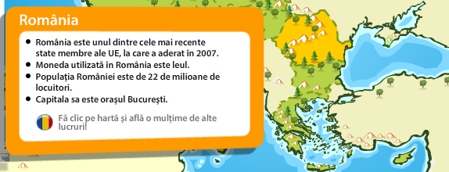
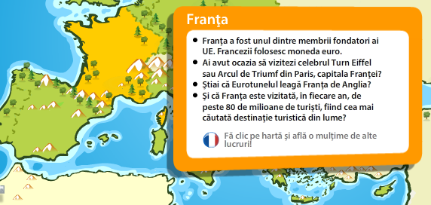
UE: despre ce este vorba?
http://europa.eu/kids-corner/countries/flash/index_ro.htm
Ce ştii despre Uniunea Europeană (UE)?
Ştiai că aici trăieşte o populaţie de peste 500 de milioane de locuitori?
Ştiai că în Uniunea Europeană se vorbesc 23 de limbi oficiale?
Ştiai că Uniunea a fost creată în urmă cu peste 50 de ani şi s-a extins de la 6 la 27 de ţări?
Ai auzit despre drapelul european cu douăsprezece steluţe aurii pe fond albastru?

Slide 5
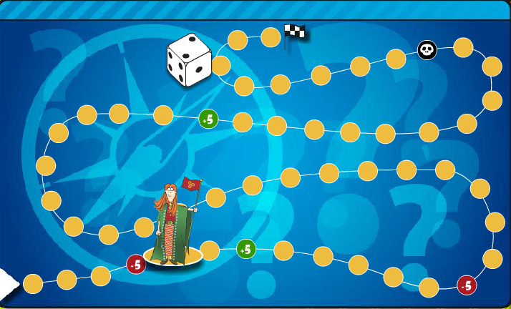
Să descoperim Europa!
http://europa.eu/europago/explore/init.jsp?language=ro
Provenim din ţări şi vorbim limbi diferite, dar acest continent este acoperişul sub care trăim toţi.
Vino cu noi si hai să descoperim Europa împreuna!
Va fii o călătorie plină de aventuri în timp şi spaţiu în timpul căreia vei descoperii o mulţime de lucruri interesante.
Pe măsura ce avansăm, vei putea să îţi testeyi cunostinţele pentru a verifica cât de mult ai învăţat.

Slide 6
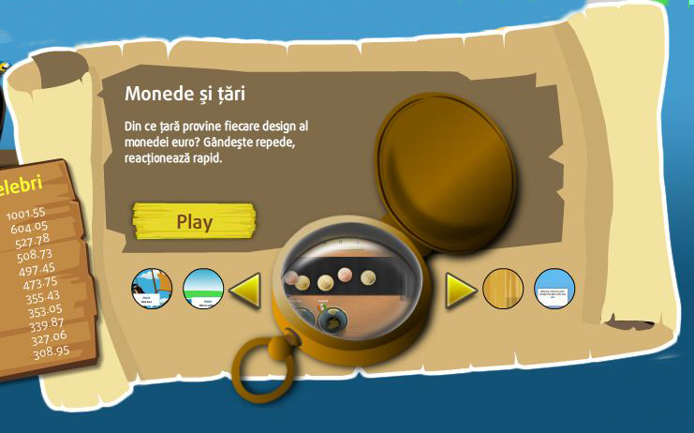
Călător în timp
Moneda euro nu a fost folosită întotdeauna. Călătoreşte în timp şi colectează monede vechi, dar nu uita să eviţi vulturii şi păianjenii…
http://ec.europa.eu/economy_finance/netstartsearch/euro/kids/index_ro.htm

Slide 7
Spaţiul profesorului
Bine aţi venit pe site-ul „Spaţiul profesorului”! Veţi regăsi aici o sursă unică de materiale didactice despre Europa. Realizate de diferite instituţii europene sau organisme guvernamentale şi neguvernamentale, acestea au scopul de a-i ajuta pe tineri să înveţe mai multe despre Uniunea Europeană şi politicile sale.
Materialele, structurate pe grupe de vârstă, vă pot fi utile atât ca sursă de inspiraţie pentru orele de curs, cât şi ca sursă de informaţii despre istoria Europei, despre cetăţenie sau chiar despre un domeniu punctual precum modalităţile de reducere a consumului de energie. Aţi elaborat o resursă didactică despre UE? Dacă da, trimiteţi-ne-o ţi nouă.
http://europa.eu/teachers-corner/index_ro.htm

Slide 8
Publicaţii
Biblioteci si arhive istorice ale instituţiilor UE. Accesaţi Biblioteca Eutopeană şi Docurama.
Documente oficiale;
Rapoarte, studii şi broşuri;
Statistici şi sondaje de opinie;
Biblioteci şi arhive;
Resurse pentru:
Profesori;
Editori şi autori;
Personalul şi contractanţii instituţiilor UE;
Politică lingvistică şi terminologie;
http://europa.eu/publications/index_ro.htm
Alte linkuri
Instituţii şi organisme ale UE
Dreptul UE

Slide 9
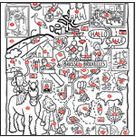
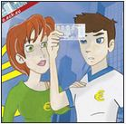
Resurse pentru profesori
Materialele, structurate pe grupe de vârstă, vă pot fi utile atât ca sursă de inspiraţie pentru orele de curs, cât şi ca sursă de informaţii despre istoria Europei, despre cetăţenie sau chiar despre un domeniu punctual precum modalităţile de reducere a consumului de energie.
Până la 9 ani
9 - 12 ani
12 - 15 ani
Peste 15 ani
http://europa.eu/publications/resources-teachers/index_ro.htm

Slide 10
Resurse pentru Editori şi Autori
Editori
Oficiul pentru Publicaţii Oficiul interinstituţional care se ocupă cu publicarea documentelor, a broşurilor şi a publicaţiilor editate de instituţiile, agenţiile şi organismele UE
Forumul editorilor Uniunii Europene Recomandări în cazul în care doriţi să reutilizaţi sau să traduceţi publicaţiile UE
Emblema UE Descărcaţi emblema UE şi consultaţi condiţiile privind reproducerea acesteia
Emblemele instituţiilor şi organismelor UE Lista emblemelor instituţiilor şi organismelor europene
Autori
Terminologia UE (Eurojargonul) - ghid explicativ Explicaţii ale unor cuvinte şi expresii utilizate în contextul activităţii Uniunii Europene
Glosar Terminologie tehnică şi juridică, explicată
Eurovoc Tezaur multilingv acoperind politicile, legislaţia, economia şi alte domenii relevante pentru UE

Slide 11
Personalul şi contractanţii instituţiilor UE
Vademecum pentru publicaţii multimedia. Instrument de referinţă şi ghid de bune practici pentru personalul şi contractanţii instituţiilor UE implicaţi în pregătirea de materiale multimedia.
Ghidul furnizorilor de informaţii. Acest ghid este realizat de Comisia Europeană şi se adresează celor care gestionează site-uri ale UE (administratori, editori, furnizori de conţinut, dezvoltatori web şi contractanţi).
Identitatea vizuală a Comisiei Europene. Principiile de bază privind aplicarea logoului şi a identităţii vizuale a Comisiei Europene la diverse produse de comunicare.

Slide 12
Politică lingvistică şi terminologie
Glosare tematice:
Agricultură
Biosocietate
Buget
Vamă şi fiscalitate
Extindere
Întreprinderi şi industrie
Mediu
Convenţia europeană
Ocuparea forţei de muncă şi relaţii industriale în Europa (EMIRE)
Reţeaua Judiciară Europeană în materie civilă şi comercială
Justiţie şi afaceri interne
Glosar publicaţii multimedia
Securitatea reţelelor informatice şi a datelor
Procedura legislativă ordinară (fosta „codecizie”)
Achiziţii publice - coduri CPV
Dezvoltare regională
Glosare de termeni pentru traduceri

Slide 13
Sfârşit.
Vă mulțumim pentru atenție!
http://europa.eu/index_ro.htm
Realizat de:
Alina Amuza – voluntar;
Vlăduț Andreescu – ED Târgoviște.
11.03.2013

